Slide 1
GAN
Generative Adversarial Network

Slide 2
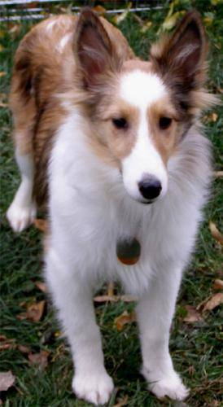






GAN
Discriminator
$$D(x)$$
$x$ : real image
Generator
Discriminator
$$z$$
$$D(G(z))$$
$G(z)$ : Fake image

Slide 3
GAN
Discriminator : 진짜 데이터와 생성자가 만드는 가짜 데이터를 구별하는 것을 목표로 함
Generator : 진짜 데이터와 구별이 안되는 데이터를 생성해 판별자가 구분을 못하도록 만드는 것을 목표로 함

Slide 4



GAN 훈련 알고리즘 – 판별자 훈련
Train dataset
$$x$$
Discriminator
Randomly chosen x
Classification Errors
$$x^{∗}$$
Generator
$$z$$
Train Discriminator

Slide 5
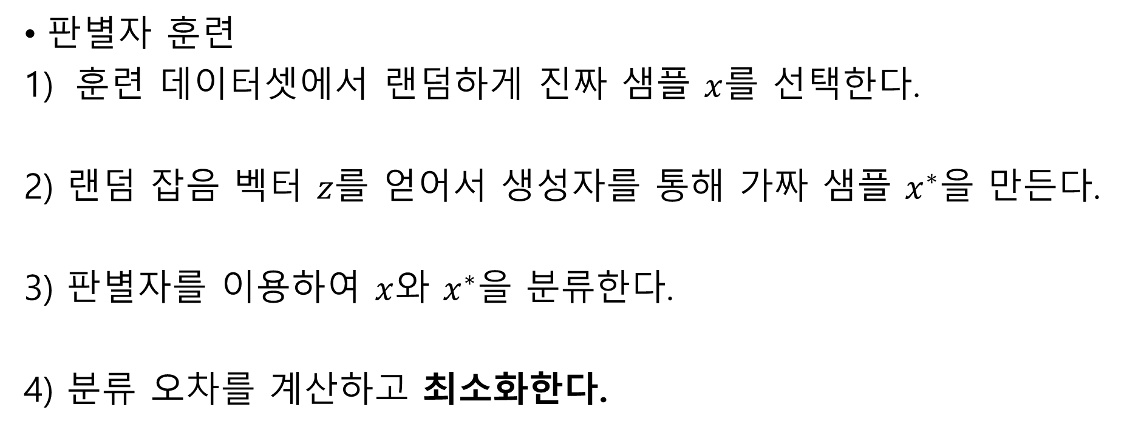
GAN 훈련 알고리즘 – 판별자 훈련
판별자 훈련
훈련 데이터셋에서 랜덤하게 진짜 샘플 $x$를 선택한다.
2) 랜덤 잡음 벡터 $z$를 얻어서 생성자를 통해 가짜 샘플 $x^{∗}$을 만든다.
3) 판별자를 이용하여 $x$와 $x^{∗}$을 분류한다.
4) 분류 오차를 계산하고 최소화한다.

Slide 6
GAN 훈련 알고리즘 – 생성자 훈련
Train dataset
Discriminator
분류 오차
$$x^{∗}$$
Generator
$$z$$
생성자 훈련

Slide 7
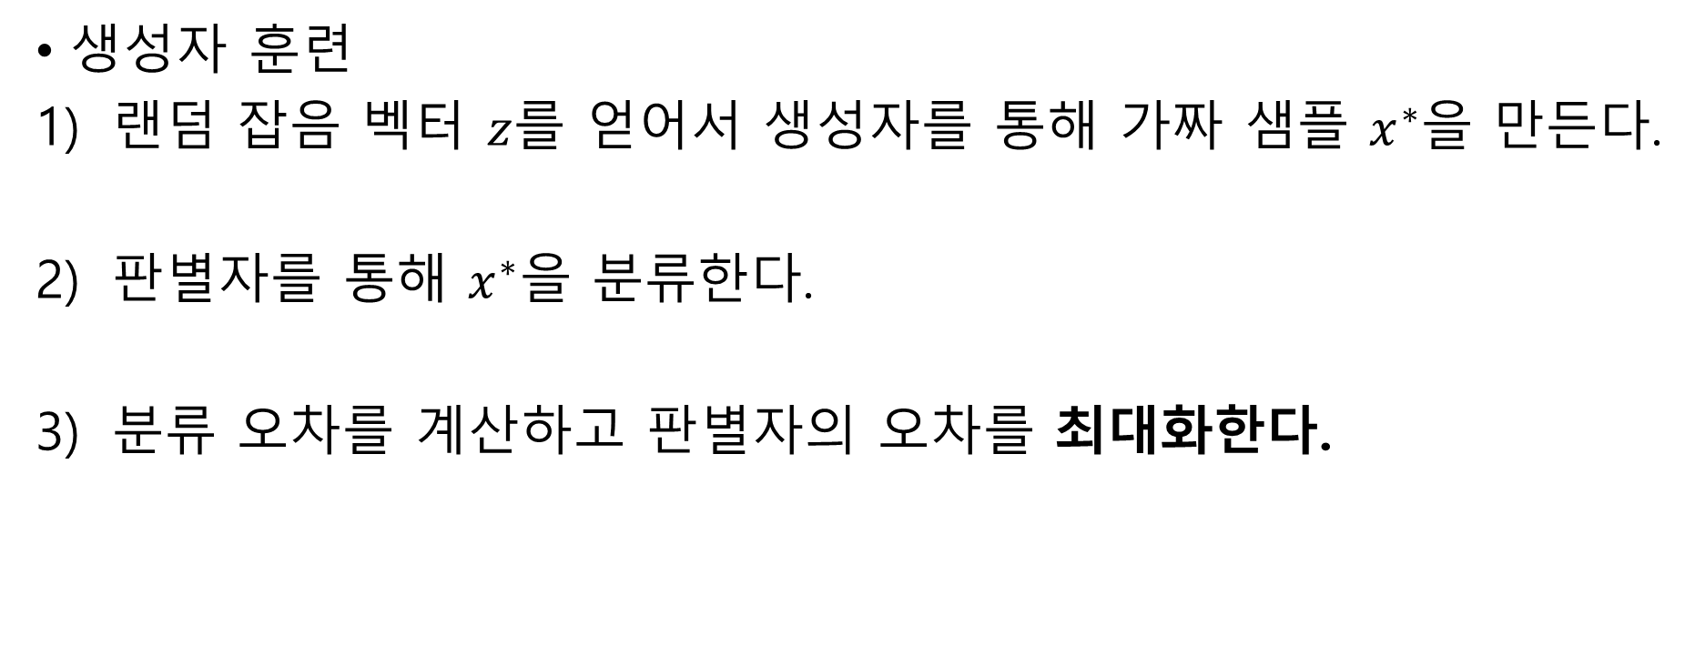
GAN 훈련 알고리즘 – 생성자 훈련
생성자 훈련
랜덤 잡음 벡터 $z$를 얻어서 생성자를 통해 가짜 샘플 $x^{∗}$을 만든다.
판별자를 통해 $x^{∗}$을 분류한다.
분류 오차를 계산하고 판별자의 오차를 최대화한다.

Slide 8
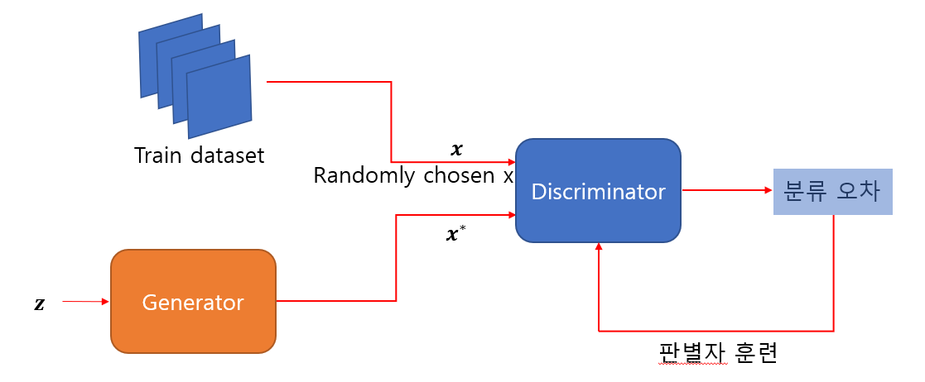
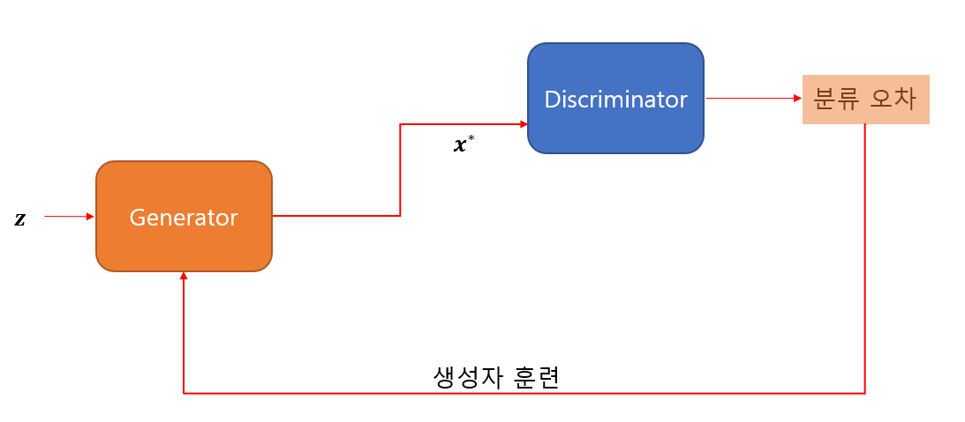
GAN 훈련 알고리즘
두 과정을
반복하며 훈련

Slide 9
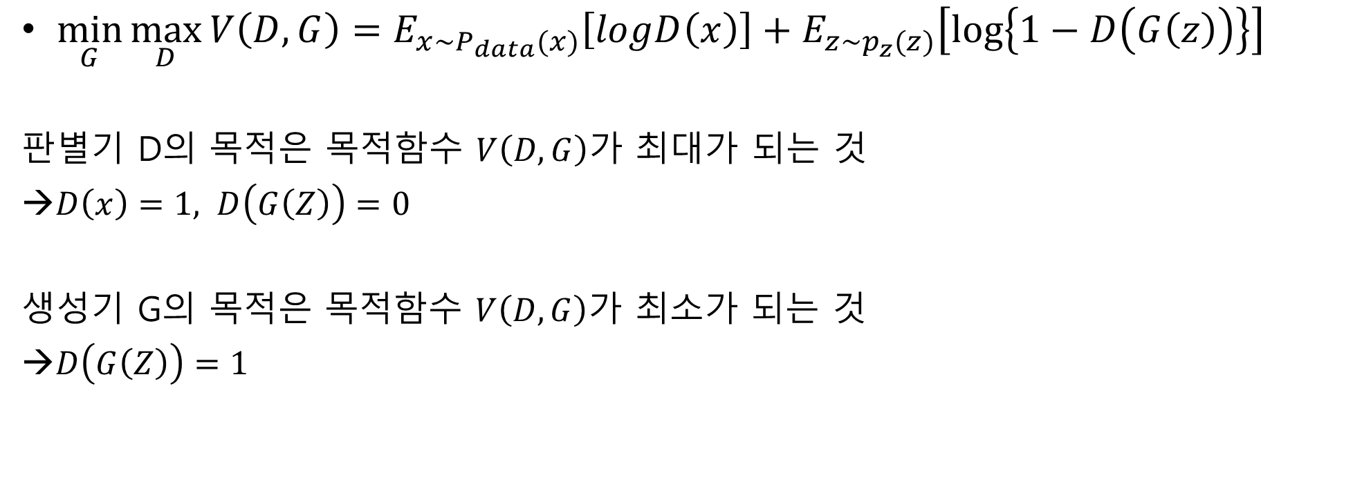
목적함수
$\min_{G}{\max_{D}{V\left(D,G\right)=E_{x\sim P_{data}(x)}\left[logD\left(x\right)\right]+E_{z\sim p_{z}(z)}\left[\log\left\{1−D\left(G\left(z\right)\right)\right\}\right] }}$
판별기 D의 목적은 목적함수 $V\left(D,G\right)$가 최대가 되는 것
→$D\left(x\right)=1, D\left(G\left(Z\right)\right)=0$
생성기 G의 목적은 목적함수 $V\left(D,G\right)$가 최소가 되는 것
→$D\left(G\left(Z\right)\right)=1$

Slide 10
적대적 훈련
Train dataset
$$x$$
Discriminator
Randomly chosen x
분류 오차
$$x^{∗}$$
Generator
$$z$$
판별자 훈련
생성자 훈련

Slide 11
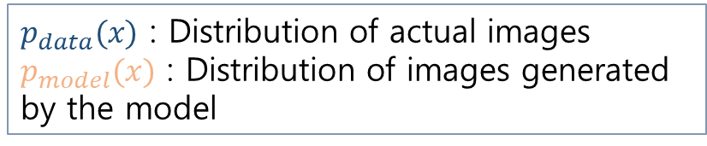






적대적 훈련
생성자의 목표 : 훈련 데이터셋(진짜 데이터)의 데이터 분포를 흉내 내는 샘플을 생성하는 것
$p_{data}(x)$ : Distribution of actual images
$p_{model}(x)$ : Distribution of images generated by the model
$$p_{data}(x)$$
$$p_{model}(x)$$
$$x_{1}$$
$$x_{2}$$
$$x_{3}$$
$$x_{4}$$

Slide 12
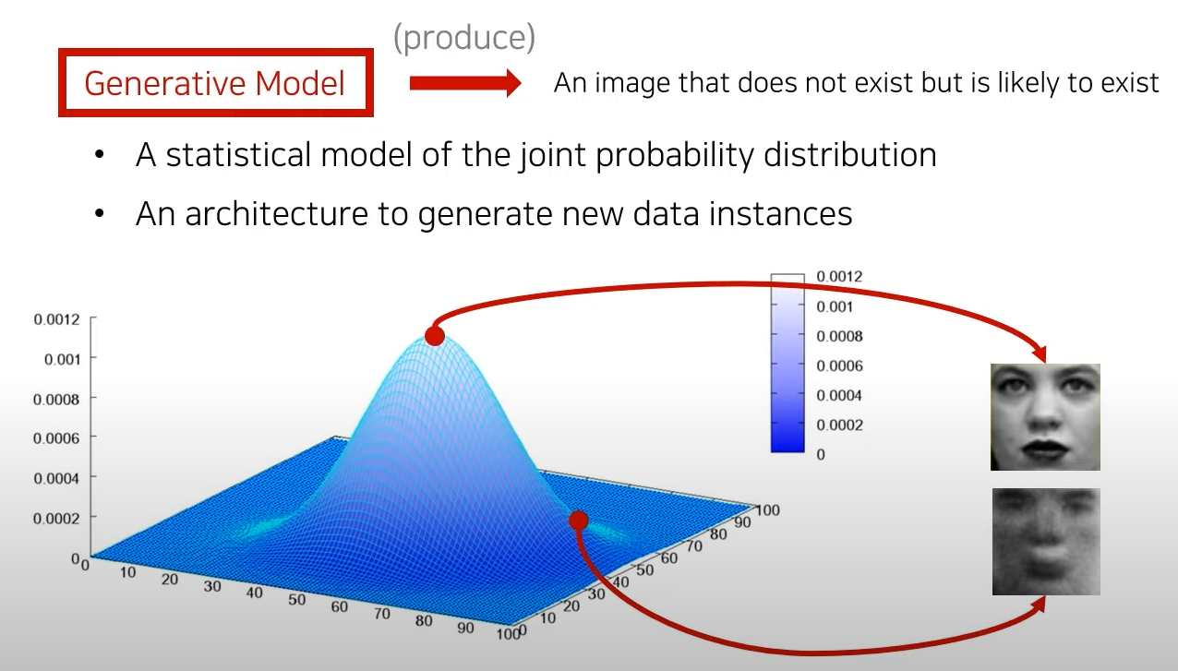

Slide 13
GAN 학습 종료 시점
생성자가 실제 데이터와 구별이 안되는 데이터를 생성할 때
판별자의 최선 선택이 랜덤하게 추측일 때
GAN의 수렴
arxiv.org/pdf/1406.2661.pdf

